Slide 1
Stadt Land Vollpfosten
Hahn, Klement, Pfarrhofer, Reisinger

Slide 2
Inhalt
Team
Idee
Clockify
use-case Diagramm
Technologien(Github Screenshot)
Live Demo

Slide 3
Team
Alexander Hahn:
Frontend, Design, Visuals
Raphael Reisinger:
Frontend, Design, Animationen
Philip Pfarrhofer:
Backend, Server
Tobias Klement:
Frontend, Design, Visuals

Slide 4
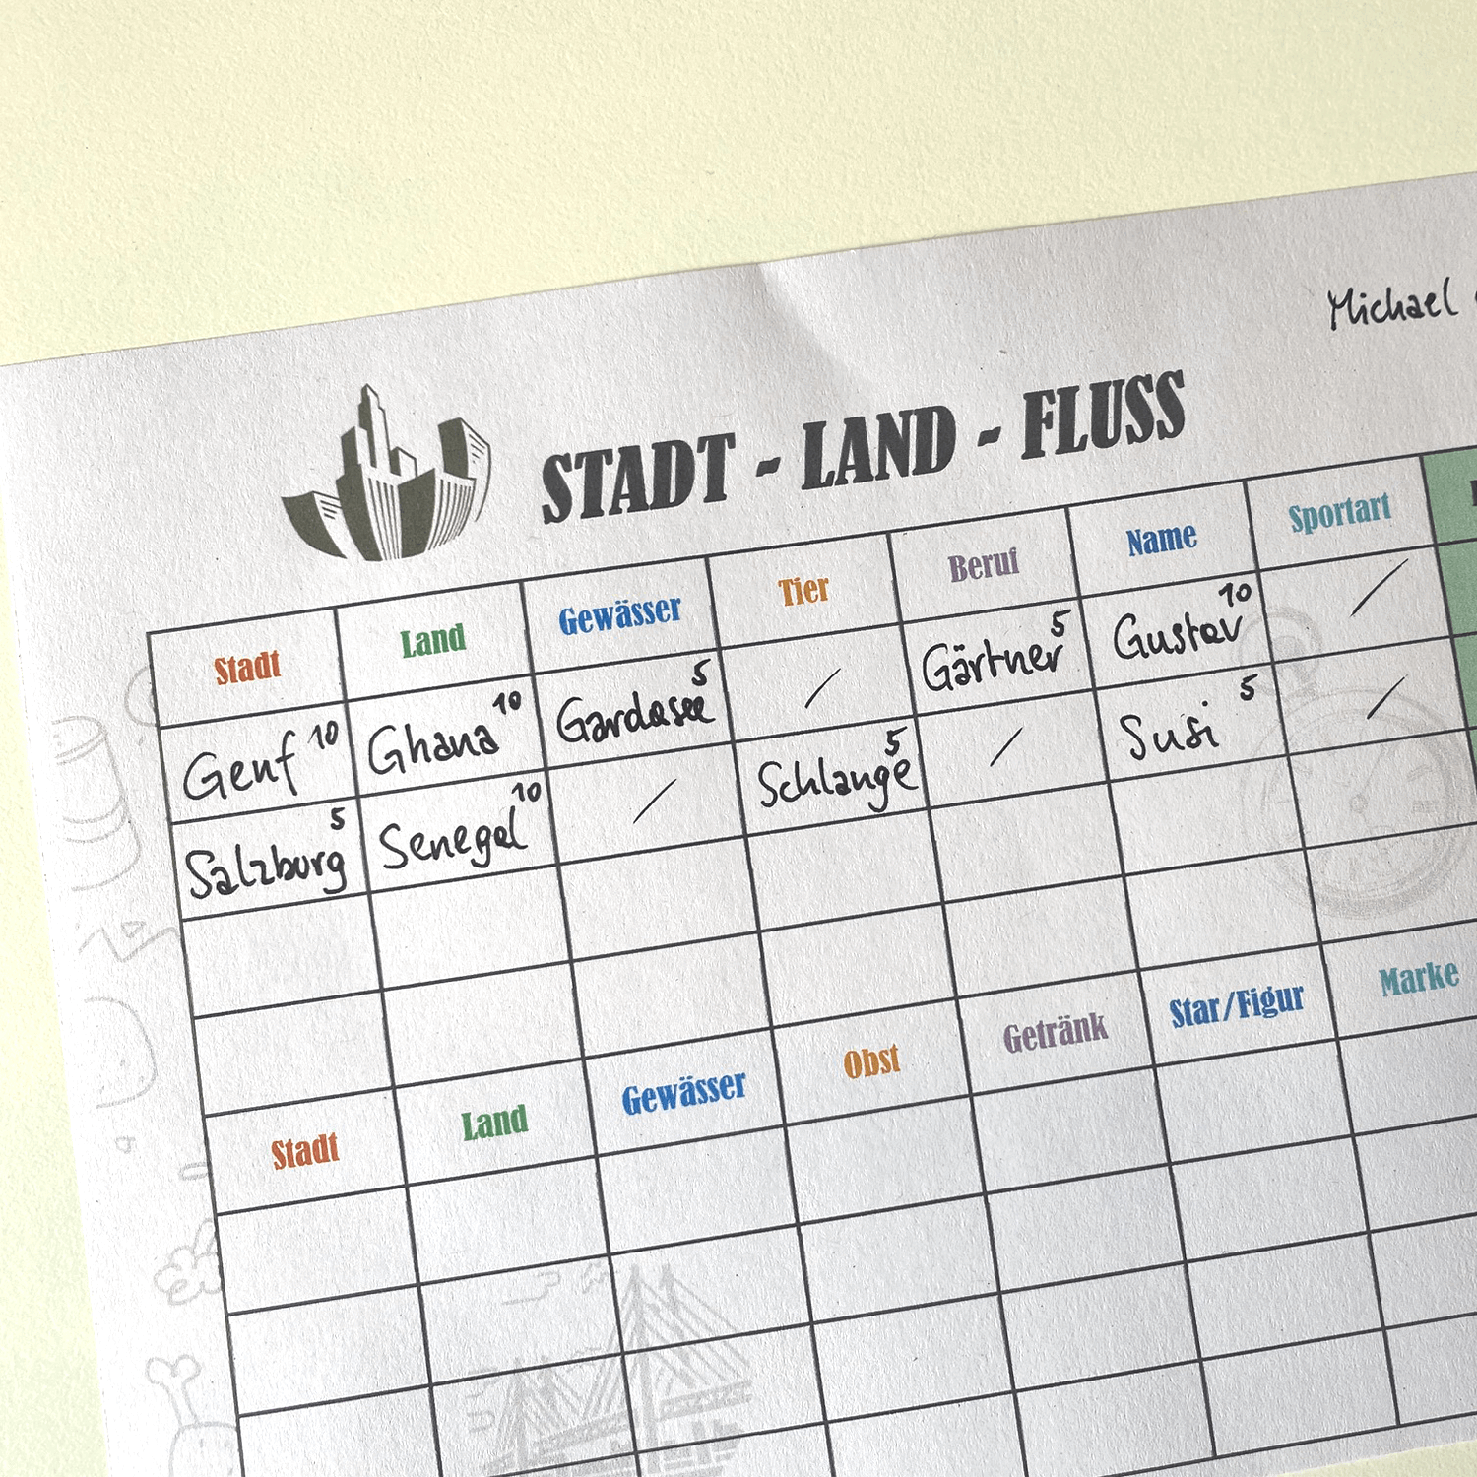
Idee
Bekanntes analoges Spiel:
Stadt – Land – Fluss
Online Version:
Multiplayer
Charaktererstellung
Scoreboard
Zukünftig:
Eigene Kategorien
stadt-land-fluss

Slide 5

Clockify
"Dieses Foto" von Unbekannter Autor ist lizenziert gemäß CC BY-NC-ND

Slide 6

use-case Diagramm

Slide 7

Technologien

Slide 8

Live Demo

